Slide 1



Design Thinking Team Orange
Lars Peyer, Gian Demarmels, Kevin Riesen, Adrian Berger, Mathias Ossola, Yannis Schmutz

Slide 2
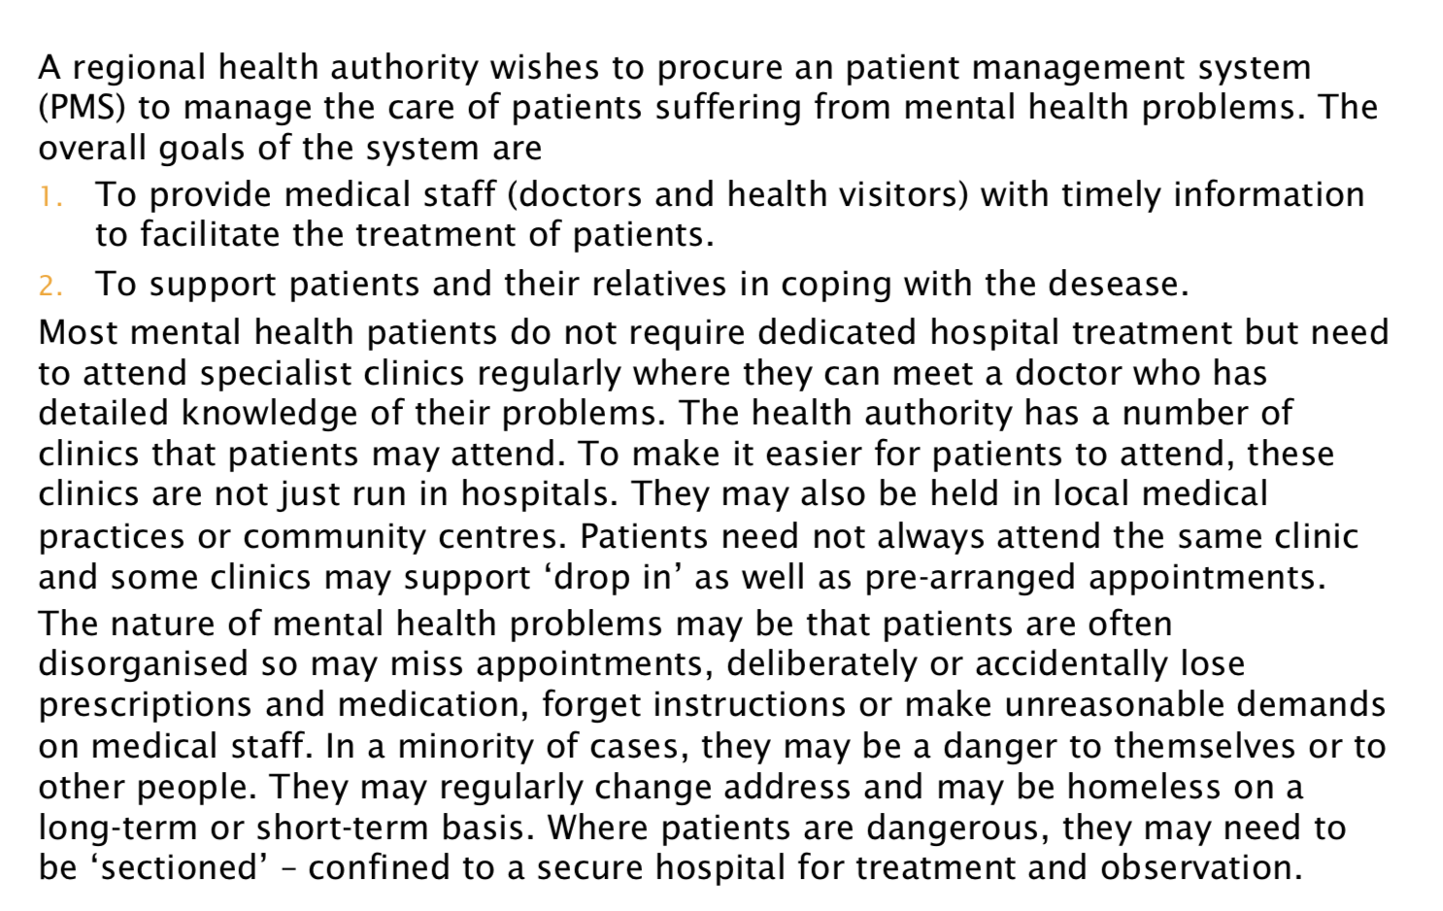
Scoping

Slide 3
Research
Interview mit Natalie Ossola, MSc in Psycholgie
Wie sieht der Tagesablauf aus und was stört dabei?
Wie sieht eine langjährige Behandlung aus? Wie startet sie und wie endet sie?
Wie läuft eine Sitzung ab (inkl. Vor und Nacharbeit)?
Welche Daten existieren und wo werden sie allenfalls erfasst?
Welche Hilfsmittel gibt es und welche fehlen (repetitive/analoge Tasks)?
Wie und mit welchem Parteien wir kommuniziert?

Slide 4
Synthesize
Analyse der des Interviews
Stakeholders -> Personas
Chef-Arzt, Psychiater, Pflegefachfrau, Psychologin und Sozialarbeiter
Stationäre & ambulante Patienten
Statements
Persona: | Albert Amman, 63-jährig
Funktion: | Chef-Arzt
Rolle: | In einer geschlossenen Anstalt für Drogenabhängige koordiniert Albert als leitender Arzt das Psychiater-Team. Albert ist die erste Ansprechperson, wenn es um den Austausch mit anderen Institutionen geht.
Ziel: | Übersicht über all seine Teamkollegen und deren Patienten. Kurze und einheitliche Kommunikationskanäle.
Pain-Points: | Grosse Zeitverluste durch uneinheitliche Prozesse.

Slide 5
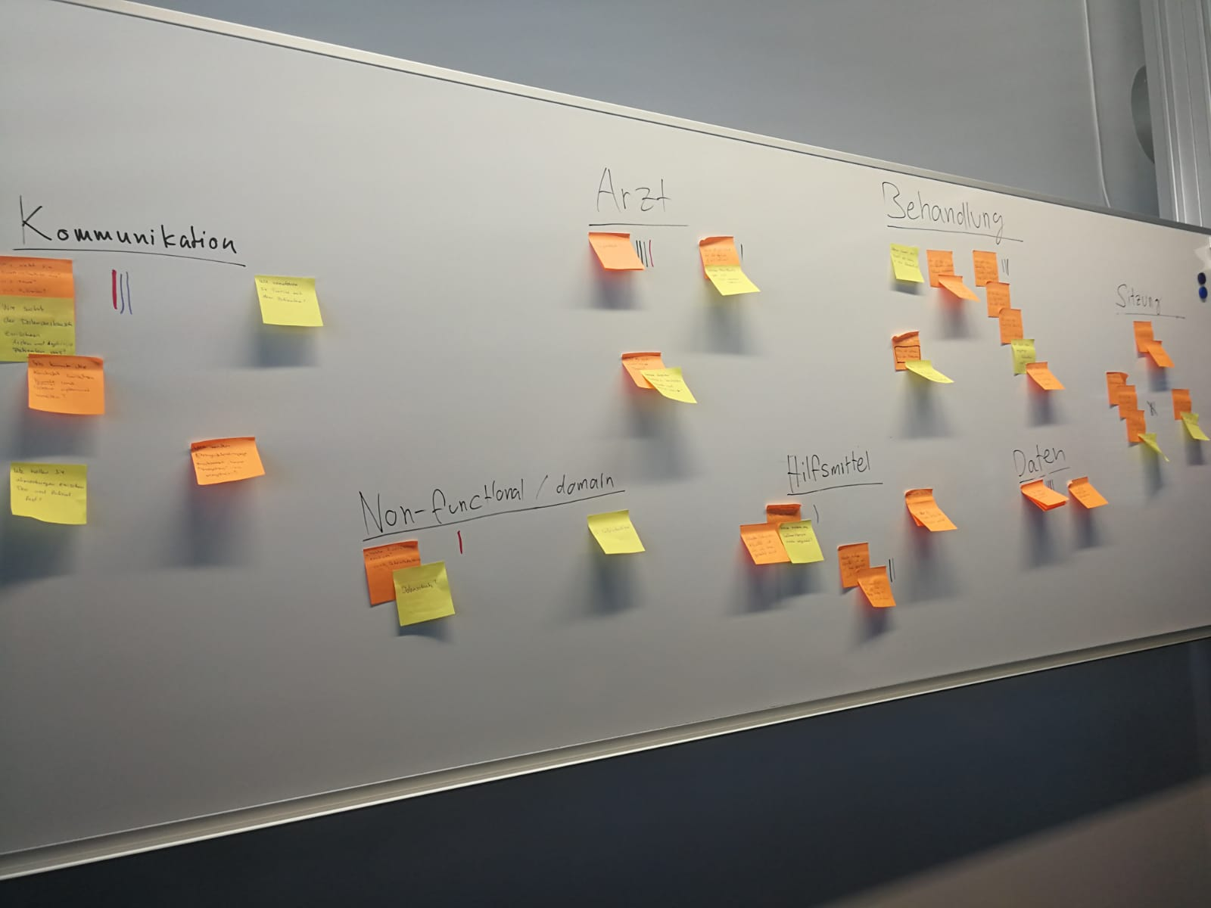
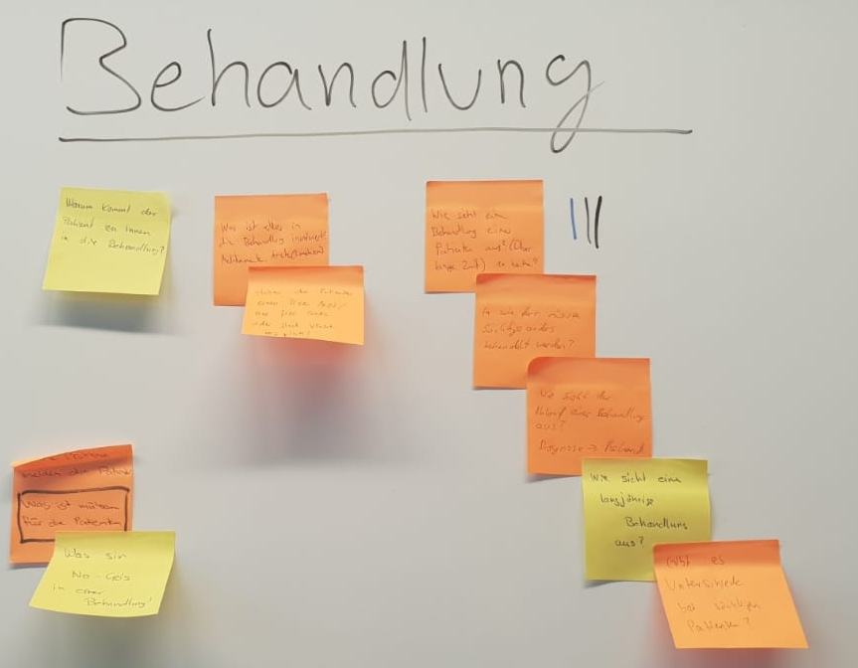
Design

Slide 6
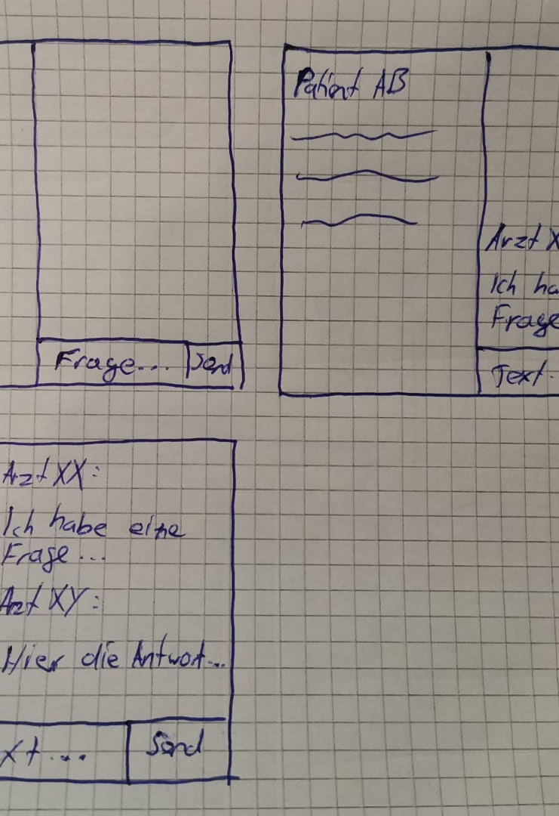
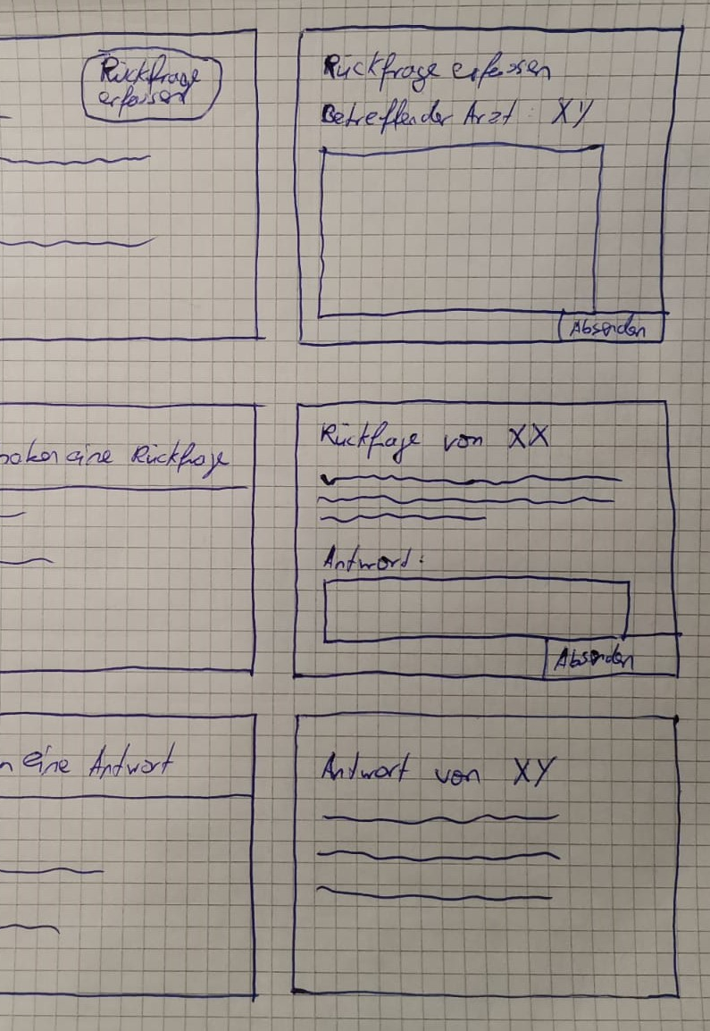
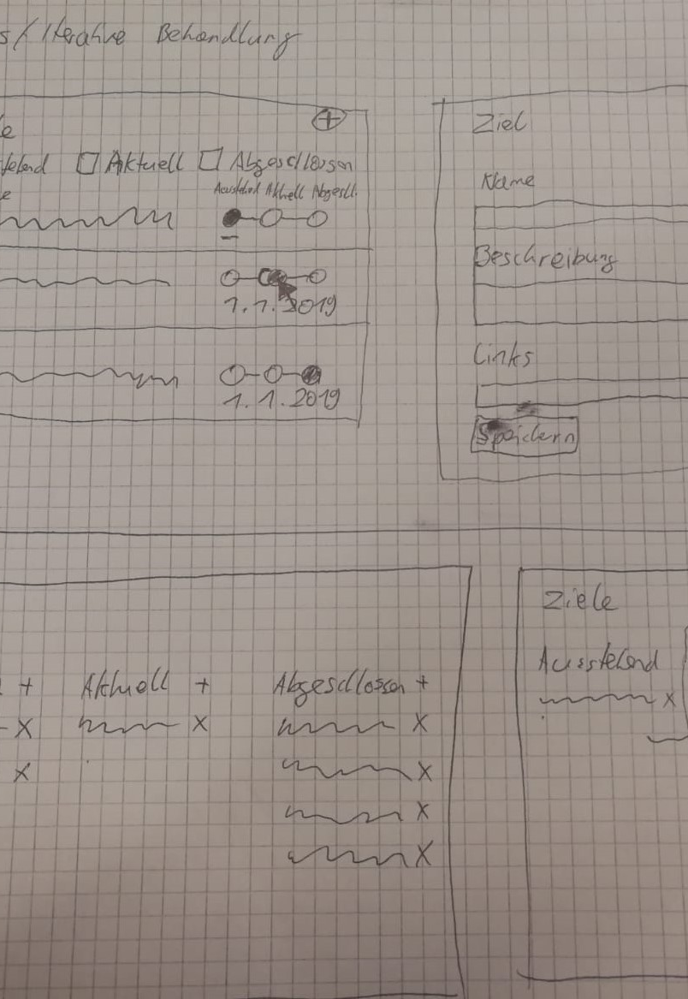
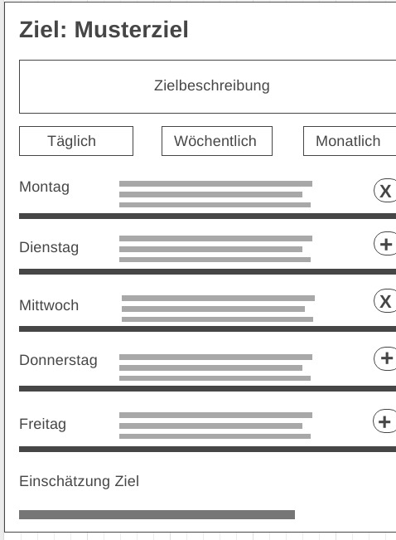


Prototype

Slide 7
Validate
Prototypen nicht mit Stakeholder validiert
Pro / Contra Analyse im Team
Entscheidung für weitere Iterationen

